Slide 1
令和８年３月18日（水） 第６回 地震津波災害対策等検討部会 | 資料 ３－２
災害シナリオ（府民向け概要版）の検討

Slide 2
第5回部会での委員意見を踏まえ、下記のとおり災害シナリオ（府民向け概要版）を修正
・「事前対策あり」の項目を「事前準備とその効果」に修正
・検索キーワードを追加
・同時に発生するリスクを追記

Slide 3

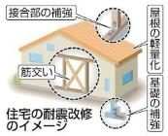
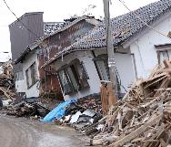


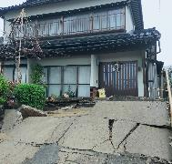
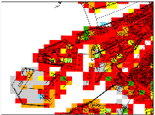


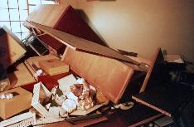
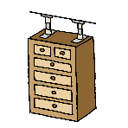

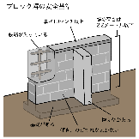
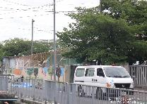

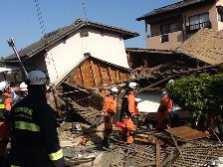

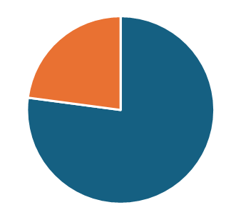

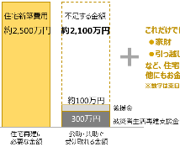
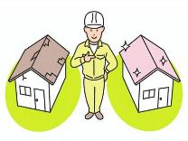
１
揺れ による被害の影響と対策
同時に発生
するリスク
津波
火災
２
３
時間
被害の状況 【事前対策なし】
事前準備とその効果
揺れによる建物倒壊により被災
耐震化住宅に居住
地震発生直後
耐震性を有しない住宅は、住宅が倒壊して死亡または負傷する可能性が大きい
耐震化住宅は、被害の可能性が低い
耐震化により、財産、人命が守られる
耐震診断、耐震改修を実施し、被害を防ぐ
住宅が倒壊すると、長期の避難所生活となる
○○市 住宅耐震化
震度６強の場合、約６割※の確率で全壊
耐震化で震度６強の被害率を約５%まで低減
※計測震度6.3の被害率
液状化による住宅が被災
ハザードマップで建築前に確認
液状化による地盤災害により、住宅が沈下したり傾斜する
建築前に液状化マップで確認し、液状化対策又は建設を回避して被害を防ぐ ※建築後に対策する方法もあるが高額（締固め、薬液注入等）
液状化対策して建築することで、危険性を低減
能登半島地震では、20～30cm程度沈下
○○市 液状化マップ
家具の転倒により被災
家具や家電製品の転倒・落下防止
家具が転倒し、死傷者が発生
深夜の地震発生の場合、特に被害が大きい
家具、家電製品を固定することで、転倒・落下を防止し、人命を守ることができる
家具のある部屋で就寝しない対策も有効
地震による負傷の3～5割は「家具転倒」が原因
家具の転倒・落下等を防ぎ、被害を低減
○○市 家具固定
ブロック塀の倒壊により被災
ブロック塀の補強・撤去
ブロック塀の倒壊により死傷者が発生
通行者に被害を与える
人的被害が出た場合、所有者に責任が課せられる
ブロック塀の補強、生垣化により、通行人に被害を与える可能性を低減
大阪府北部地震で人的被害発生
ブロック塀対策により人的被害を低減
○○市 ブロック塀
住宅の下敷きに・・
救助活動に参加
消防、警察、
自衛隊,
約8,000
（約22.9%）
数時間後～
住宅が倒壊した場合、家屋の下敷きで抜け出せない
救助されてもクラッシュ症候群の危険性
近所住民と一緒に救出活動に参加し、一人でも多くの救出に繋げる
近隣住民等,
約27,000
（約77.1%）
○○市 自主防災組織
※出典：
防災白書
生き埋めになった場合、72時間を超えると生存率が低下
阪神・淡路大震災では、８割が近隣住民により救助されている
１か月後～
住宅再建が困難
地震保険加入により再建費用の負担軽減
住宅や家財が被災した場合、修理/再建費用を負担できず再建困難
避難生活が長期になる可能性
このほか、家財・引越費用等が必要
地震保険に加入しておくことで、住宅や家財が被害を受けた際の再建費用を負担軽減
東日本大震災の実績
全壊・新築の場合、公的支援＋義援金を合せても約400万円程度
損害の程度に応じて保険金・共済金が支払われ、早期再建が可能
※火災保険とセットで地震保険に加入できます。加入の際は保険会社にお問い合わせください。
※出典：内閣府

Slide 4
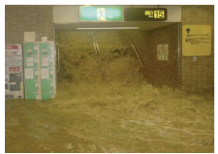
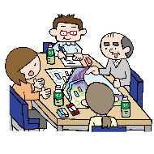
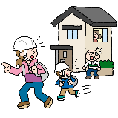
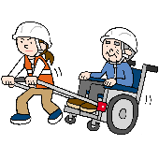
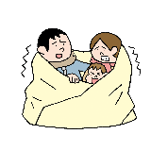

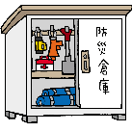
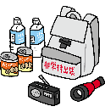
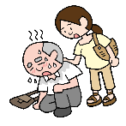
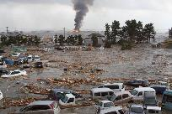
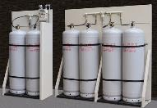
２
津波 による被害の影響と対策
同時に発生
するリスク
揺れ
火災
１
３
時間
被害の状況 【事前対策なし】
事前準備とその効果
地震発生直後～ 数時間後～
津波により被災
津波避難意識を向上して避難
大きな揺れにより、気が動転し避難行動ができない（南海トラフ地震：府域はほぼ震度６強）
平時から津波ハザードマップをもとに街歩きして津波時の避難場所を確認
大津波警報発表時には、慌てずに近くの津波避難ビルに避難可能
○○市 津波避難場所
大津波警報が発表されるが、津波の避難意識が低く、逃げ遅れ者多数
地下鉄や地下街にも津波が流入し、多くの府民等が被災
津波避難意識が低く、多くの府民が犠牲になる可能性
避難意識の向上により、
適切に避難し人的被害を低減
避難行動要支援者等の逃げ遅れ
高齢者等の避難体制の整備
高齢者や障害者等の避難行動要支援者を中心に、逃げ遅れが発生
個別避難計画、要配慮者施設の避難確保計画を事前に定め、避難行動要支援者を安全な場所に避難
東日本大震災では、死者のうち60歳以上が３分の２
○○市 個別避難計画
半日後～
共助により、高齢者等の犠牲者を低減
津波避難後に災害関連死の可能性
避難場所、高台等への必要物資の備蓄
屋外の避難場所に長期滞在し、夏季の暑さや冬季の寒さに伴い、熱中症や低体温症となり死者が発生
避難場所、高台等への必要物資の備蓄により、数日間の生活が可能
日頃から非常用持出品を準備
事前準備により、災害関連死を防ぐ
※津波警報・注意報の解除まで数日かかる可能性→TOPIC参照
熊本地震では、災害関連死は直接死の４倍超
津波火災により被災
プロパンガスボンベの固定
津波により漂流するがれきなどの可燃物から出火、浸水による車両等からの出火により津波火災が発生
がれきなどが障害となり消火できず延焼拡大
プロパンガスボンベを固定し、津波火災を防止
※固定に関しては、プロパンガス会社にお問い合わせください。
東日本大震災では、津波漂着瓦礫による出火が約34％
津波火災への要因を減らすことで津波火災による被害を軽減
■TOPIC ： 津波警報・注意報が長時間継続された事例
地震の発生日時 | 地震の名称 | 津波注意報の発表 | 津波注意報の解除 | 発表から解除までの日数
2011年3月11日 | 東日本大震災 | 3月11日14時49分 | ３月13日17時58分 | 約２日
2024年1月1日 | 令和６年能登半島地震 | 1月１日16時10分 | 1月２日10時00分 | 約18時間
2025年7月30日 | カムチャツカ半島付近の地震 | 7月30日８時３７分 | 7月31日１６時30分 | 約32時間
＜津波警報・注意報が長時間継続されることによる影響＞
・津波警報・注意報の継続により、沿岸部での生活や応急復旧活動の制限
・津波警報・注意報解除されず、救助活動等に遅れが生じる

Slide 5
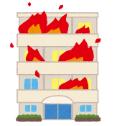

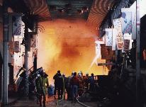
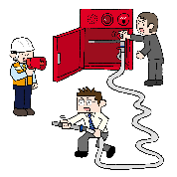

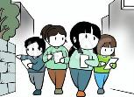
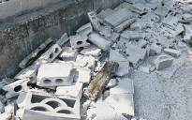
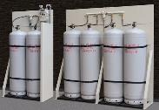
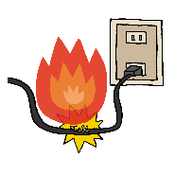
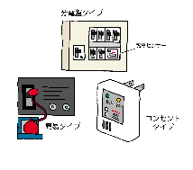
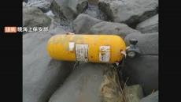
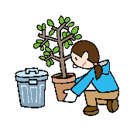
３
火災 による被害の影響と対策
同時に発生
するリスク
揺れ
津波
１
２
時間
被害の状況 【事前対策なし】
事前準備とその効果
炎上火災の発生
住宅用消火器の設置、消火訓練参加
地震発生直後
出火の際に初期消火できず炎上。部屋中が火の海になり逃げられず死亡
煙を吸い込み、気道熱傷や一酸化炭素中毒等により死亡
住宅用消火器を設置し、出火した場合は初期消火
消火訓練への参加により、いざという時に消火器を使用して炎上を防止
○○市 消火訓練
初期消火ができない場合、炎上して犠牲になる可能性
初期消火により、人的被害を低減
火災延焼による被災
自主防災活動による初期消火、避難活動
出火家屋からの逃げ遅れ、延焼拡大時に避難場所がわからず逃げまどいにより死亡
自主防災活動により、消火栓や可搬ポンプで初期消火
延焼の可能性が高い場合は、安全な広域避難場所へ避難し難を逃れる
火災旋風が発生した場合は、多くの者が死亡
○○市 防災訓練
延焼拡大の場合の避難先がわからず犠牲になる可能性
共助による消火活動により、まちの延焼を防ぐ
逃げまどいにより死亡
安全なまちづくり
ブロック塀の倒壊などにより避難経路が塞がれて火災に巻き込まれて死亡
定期的なまち歩きにより、避難経路を点検
危険なブロック塀の撤去・補強・生け垣化により避難経路が確保され、円滑に避難可能
避難路閉塞など避難ができず犠牲になる可能性
○○市 まちづくり
安全なまちをつくり、円滑な避難により被害を低減
津波火災により被災
プロパンガスボンベの固定
半日後～
津波により漂流するがれきなどの可燃物から出火、浸水による車両等からの出火により津波火災が発生
がれきなどが障害となり消火できず延焼拡大
プロパンガスボンベを固定し、津波火災を防止
※固定に関しては、プロパンガス会社にお問い合わせください。
東日本大震災では、津波漂着瓦礫による出火が約34％
津波火災への要因を減らすことで津波火災による被害を軽減
通電火災の発生
感震ブレーカーの設置
復電による通電火災が発生し、更に死傷者が増加
感震ブレーカーを設置し、通電火災を防止
通電火災により犠牲になる可能性
感震ブレーカーの設置により、通電火災を未然に防ぐ
○○市 感震ブレーカー
１か月後～
漂流してきたがれきによる延焼拡大
漂流物になり得る物の軽減対策
火のついたがれきから周辺のがれきへ燃え広がり延焼
がれきなどが障害となって消火ができず、延焼が拡大
屋外可燃物の縮減・屋内保管
ベランダ・通路の片付け
空家・空地の適正管理
粗大ごみ・不用品の適正処理
東日本大震災では、津波漂着瓦礫による出火が約34％
津波火災への要因を減らすことで津波火災による被害を軽減

Slide 6
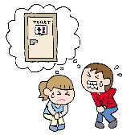
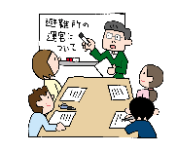
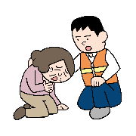
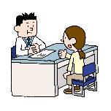


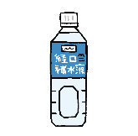
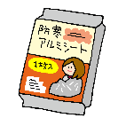
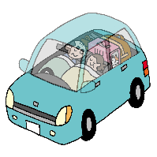

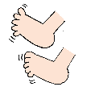

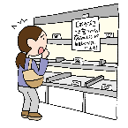
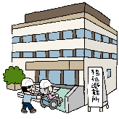
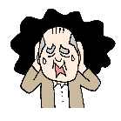
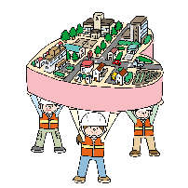
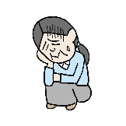
４
避難生活 の状況と対策
時間
被害の状況 【事前対策なし】
事前準備とその効果
地震発生数日後～
劣悪な避難環境
避難所運営体制等の構築
避難所等の劣悪な生活環境による心身の健康被害により死亡
清掃・整理整頓への協力による衛生環境の維持
パーテーション設置等のプライバシー確保、マスク着用・換気による感染症対策
水分を取らないことによる脱水症状
インフルエンザの蔓延による重症化
強いストレスによる慢性的疾患の悪化
熱中症 等
強いショック・ストレスによる体力的・精神的な負担
心身のストレス・ショック対策
家族や地域との声かけ・見守りによる孤立防止
相談窓口や支援スタッフへの早期相談による心のケア
避難所での交流や情報共有による安心感の確保
巨大な地震や津波に遭遇したことで、強いショック・ストレスに暴露され、体力的・精神的な負担に伴って死亡
熱中症や低体温症の発生
気温・環境変化への健康対策
雨風や日射をしのげる場所がない屋外の避難所に長期滞在することで、夏季の暑さや冬季の寒さに伴って、熱中症や低体温症となり死亡
こまめな水分・塩分補給による熱中症・脱水予防
衣服や毛布の活用による体温調整と低体温症防止
体調不良時の早期申告による重症化防止
エコノミークラス症候群の発症
長時間同一姿勢による健康障害の予防
車中避難や定員オーバーの避難所等のように狭い・劣悪な生活空間で生活を続けた結果、静脈血栓塞栓症（エコノミークラス症候群）を発症
定期的な足の運動・ストレッチによる血栓症予防
水分摂取の徹底によるエコノミークラス症候群防止
足のむくみや息苦しさの早期相談による重症化回避
熊本地震では、災害関連死は直接死の４倍超
先手の対応により災害関連死を防ぐ
○○市 避難所運営
医療・介護支援の不足
医療・福祉支援体制の構築
医薬品以外にも必要物資（食料や着替え等）が不足し、生活の質・衛生環境の悪化につながり、体力的・精神的な負担に伴って死亡
介護サービス、医薬品、食事等の不足により、要配慮者への生活支援が不十分となり死亡
持病・服薬情報やお薬手帳の持参による適切な医療継続
必要な医療・介護用品の備蓄による安心確保
支援が必要な場合の早期申告による迅速な対応
１か月後～
広域的な避難による負担の増加
広域避難体制等の構築
広域的な避難による生活環境の変化や、地域コミュニティにおける共助の喪失に伴い、精神的な負担を抱える被災者が生じ、災害関連死者数が増加
避難先の場所・連絡先・移動手段の事前確認による混乱防止
新しい地域やコミュニティとの積極的な交流による孤立防止
生活情報の収集・共有による早期適応
熊本地震では、災害関連死の約８割が70歳以上
事前に支援体制を構築することで、災害関連死を防ぐ

Slide 7
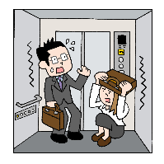

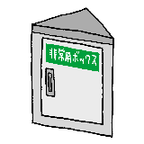
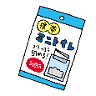

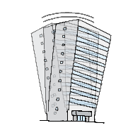

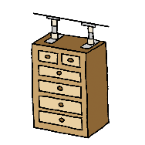











５
高層マンション での被害の影響と対策
時間
被害の状況 【事前対策なし】
事前準備とその効果
エレベーター停止・閉じ込め
エレベーター内への
防災備蓄ボックスの設置
地震発生直後
エレベータが停止し、エレベータ内に閉じ込められる人が多数発生
停電が発生してエレベーター内の空調が停止した場合、夏季では熱中症など健康状態が悪化
管理組合等への防災備蓄倉庫の設置提案
ボックス内容（飲料水・簡易トイレ等）の定期点検・補充
閉じ込め時の対応方法の家族・住民間での共有
閉じ込められた場合、すぐに救助が来ない可能性
防災備蓄ボックスの設置により、
救助まで安心して待機
長周期地震動による被災
家具の固定
上層階では、立っていることが困難、物につかまらないと歩くことが難しい、吐き気やめまいを感じるなどが発生
高層ビル上層階での転倒・落下物により多数の死傷者が発生
停電でエレベータが停止しているため救出作業が難航
固定物にしがみつくなどの地震時の対応行動を学ぶ
家具・家電の壁や床への固定により転倒・落下を防止
ガラス飛散防止フィルムの貼付
家具固定講習会や防災訓練に参加して事前防災対策
○○市 家具固定
※最下段の茶色枠を参照
家具の転倒・落下等を防ぎ、被害を低減
高層階では揺れが増幅し、家具転倒等のリスクが高い
高層難民の発生
高層マンションにおける居住継続性の確保
マンションでは、停電・断水等によりいわゆる「高層難民」となる上層階居住者が多数発生
ローリングストックによる備蓄や非常持ち出し袋の準備
管理組合と連携した防災マニュアルの検討
マンション内の情報共有手段の確認
エレベータが停止した場合、「高層難民」になる可能性
備蓄により、エレベータ停止時にも生活可能
○○市 備蓄
エレベーターの停止により、高齢者が生活を継続できなくなる
要配慮者の生活支援・安全確保
要配慮者の見守り体制の構築
滑り止めマットや段差目印テープの設置
事前の話し合いにより、親族や知人宅への縁故避難
階段の昇降に必要な体力が低下している高齢者等は、生活を継続することが困難になる
高層階の要配慮者は、特に生活が困難になる
マンションの防災活動、
助け合にいより生活
※お住まいのマンションの管理組合と話し合いましょう。
マンションの修繕の遅れ
マンションの防災体制の整備
管理組合の活動が不活発なマンションでは、被災後の対応等の意思決定に時間を要し、住居の修繕等が遅れる
災害時の対応に関連する勉強会・説明会の開催の検討
防災マニュアル・連絡網の整備
防災訓練・備蓄の実施
１か月後～
※お住まいのマンションの管理組合と話し合いましょう。
被災した場合、合意形成に時間を要し、再建が遅れる
日頃から被災した場合の対応を話し合うことで、早期の生活再建
■ 長周期地震動説明動画
■ 長周期地震動による高層ビルの揺れ方
周期の長い揺れを長周期地震動と言い、震源地が遠い場合や、地上の震度が小さい場合でも高層階では大きく長く揺れることがあります。（出典：気象庁HP）
長周期地震動により高層階の方がより大きく揺れる傾向があります。また一般に高いビルほど長い固有周期をもります。高層ビルの揺れ方について確認してみましょう。 （出典：気象庁HP）
気象庁 長周期地震動説明動画
気象庁 長周期地震動による高層ビルの揺れ方

